Slide 1

江苏省泰兴中等专业学校
单招部宿舍内务要求

Slide 2

目录
CONTENTS
01
单招部宿舍卫生准则
02
优秀宿舍展

Slide 3
宿舍打扫准则：
1、床上被子、枕头因整齐划一，床单平整，无杂物（扣1分）
2、鞋子摆放整齐划一（扣1分）
3、空铺物品因统一摆放（扣1分）
4、劳动工具摆放整齐（扣一分）
5、个人物品摆放整齐划一（扣1分）
6、门窗不清理、用纸遮住门玻璃（各扣1分）
7、桌面清理不干净（扣1分）
8、地面清理，如有杂物（扣1分）
9、宿舍脏乱差（扣5分）
10、垃圾桶未倒（扣1分）
11、宿舍发现违禁品（扣5分）
12、被评为标兵宿舍（加1分）

Slide 4

优秀宿舍展示

Slide 5

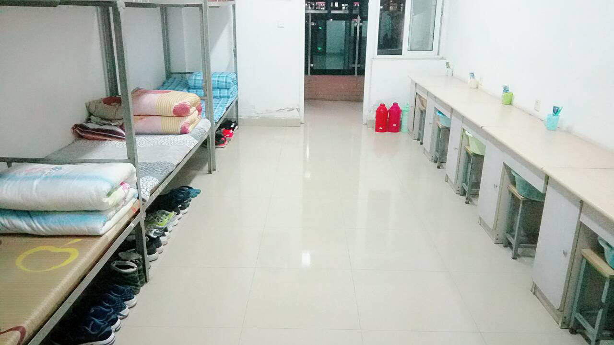
宿舍整体照片

Slide 6
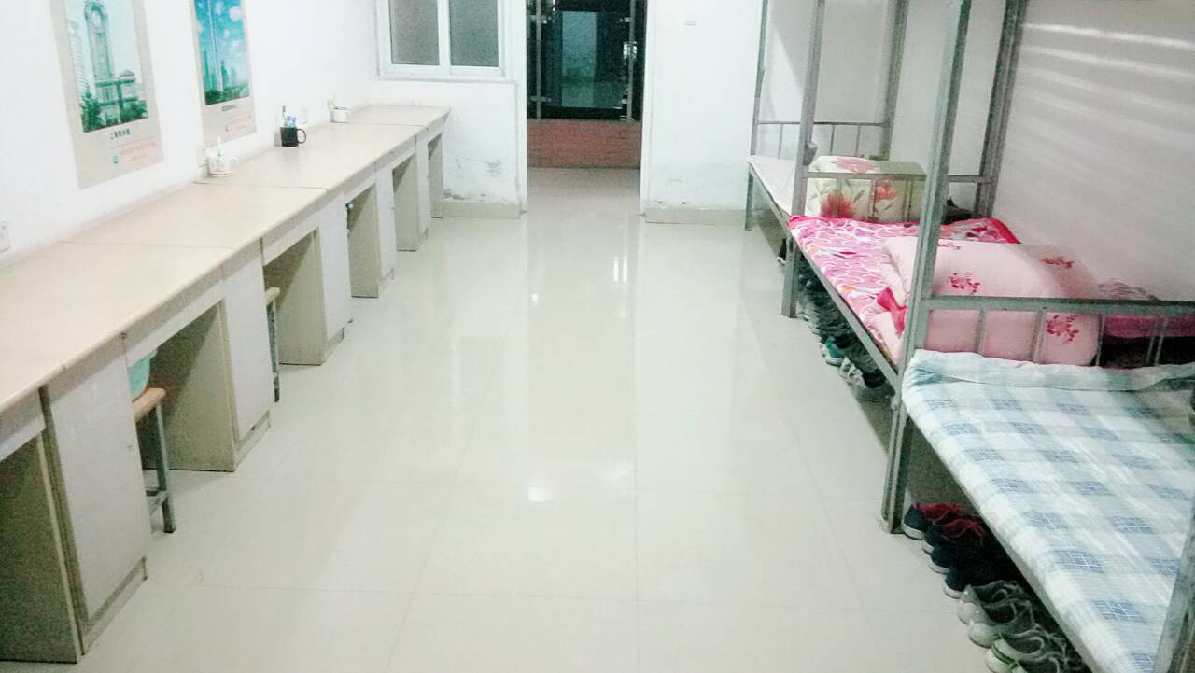

Slide 7
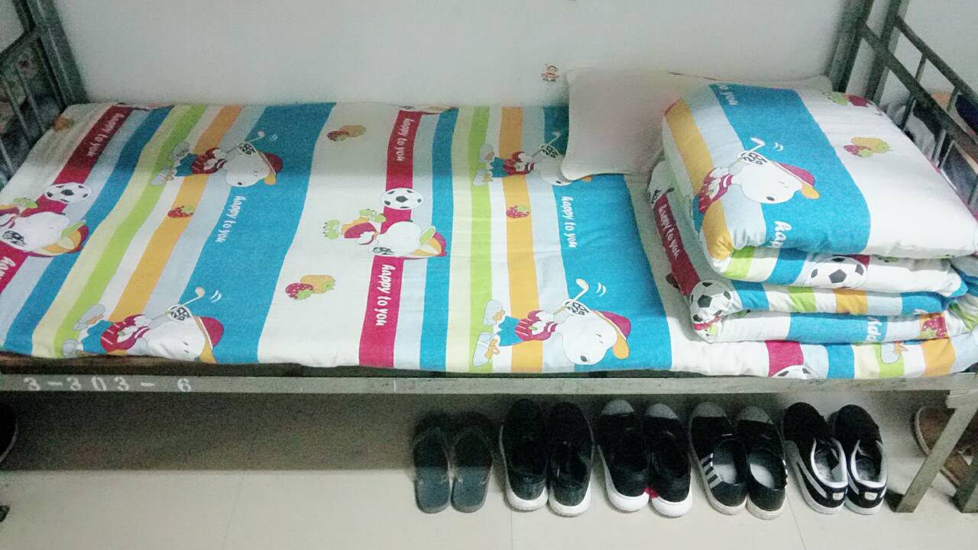
一、床位及鞋子摆放要求

Slide 8
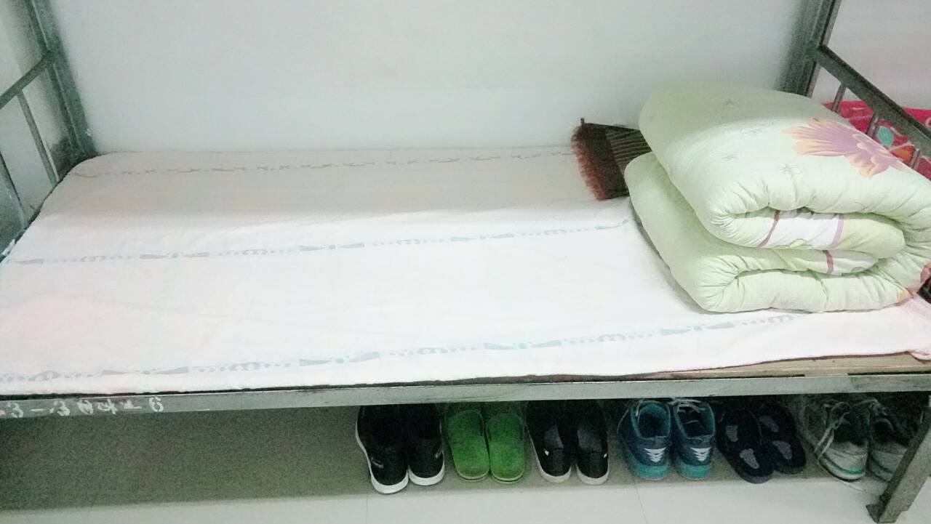

Slide 9
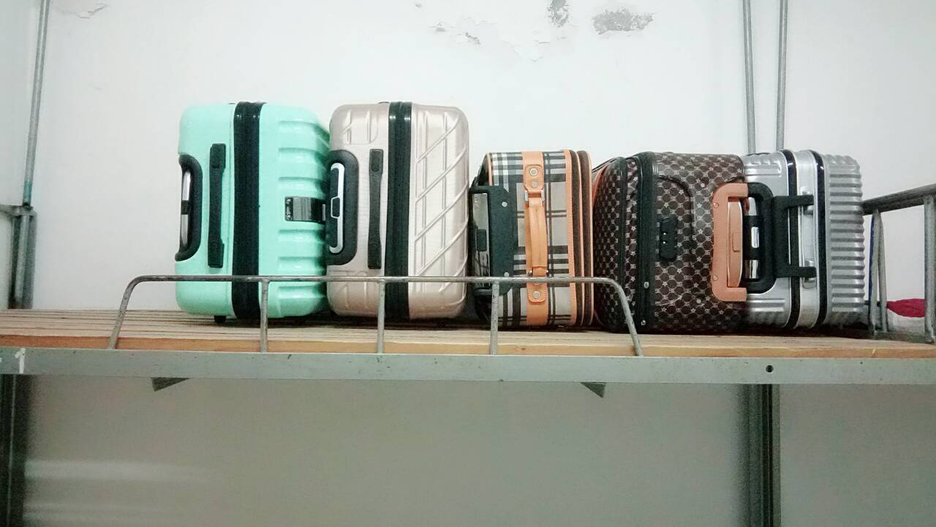
二、空床整理要求

Slide 10
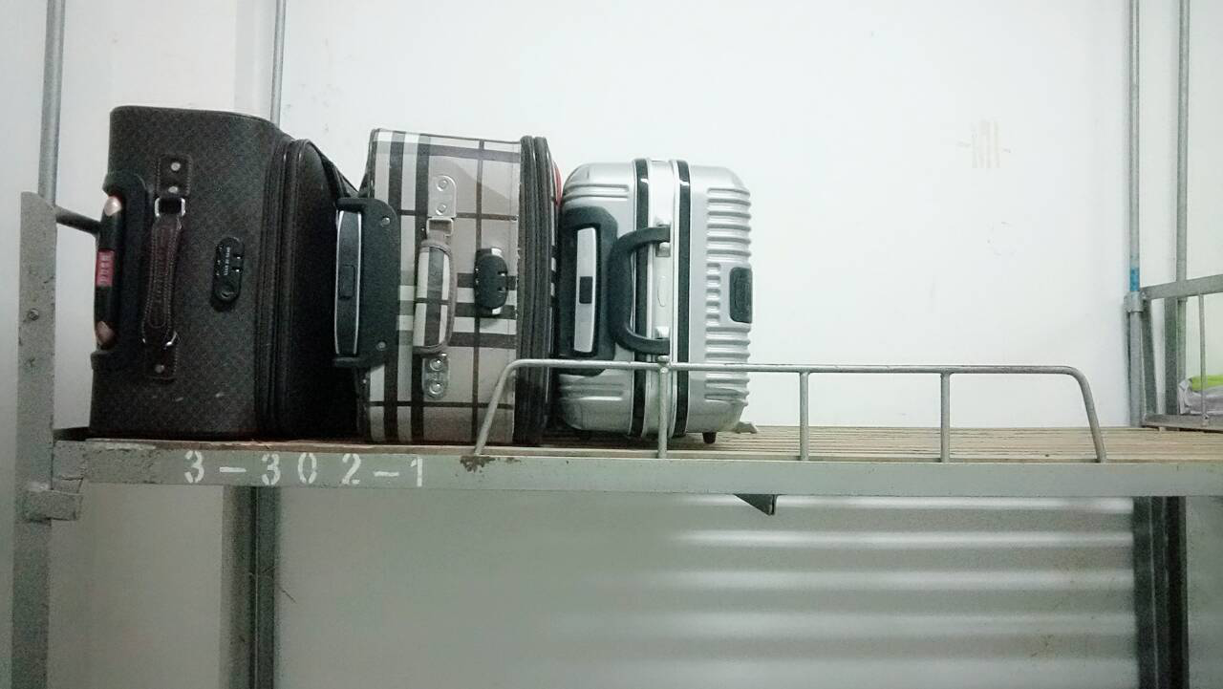

Slide 11
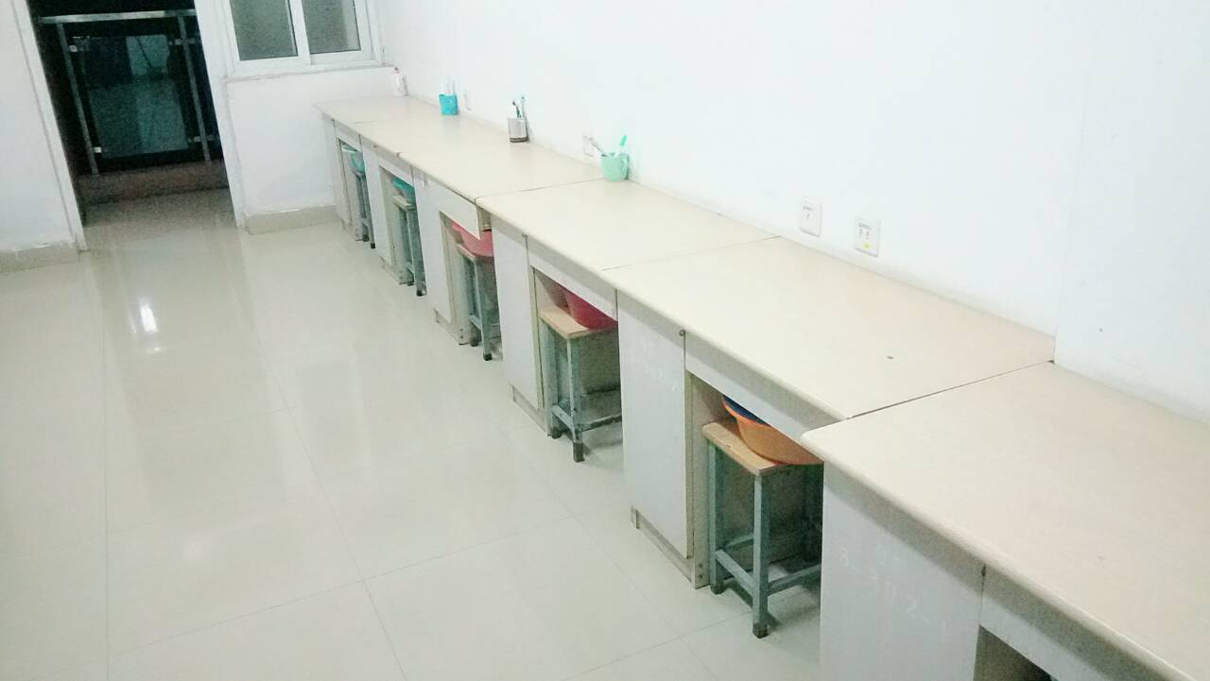
三、桌面整理要求

Slide 12
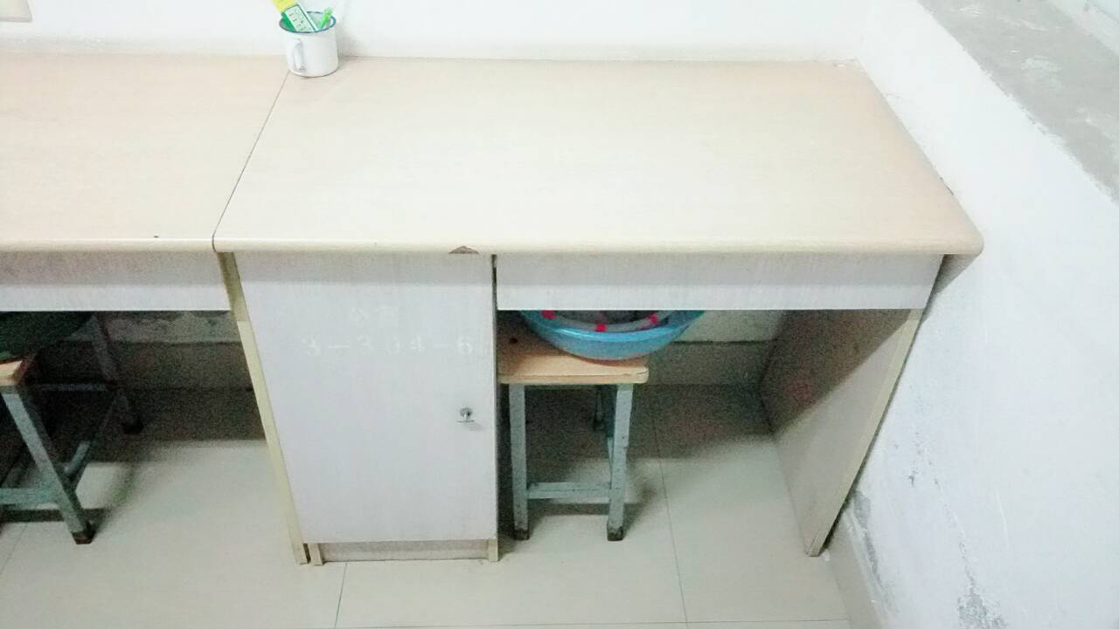

Slide 13
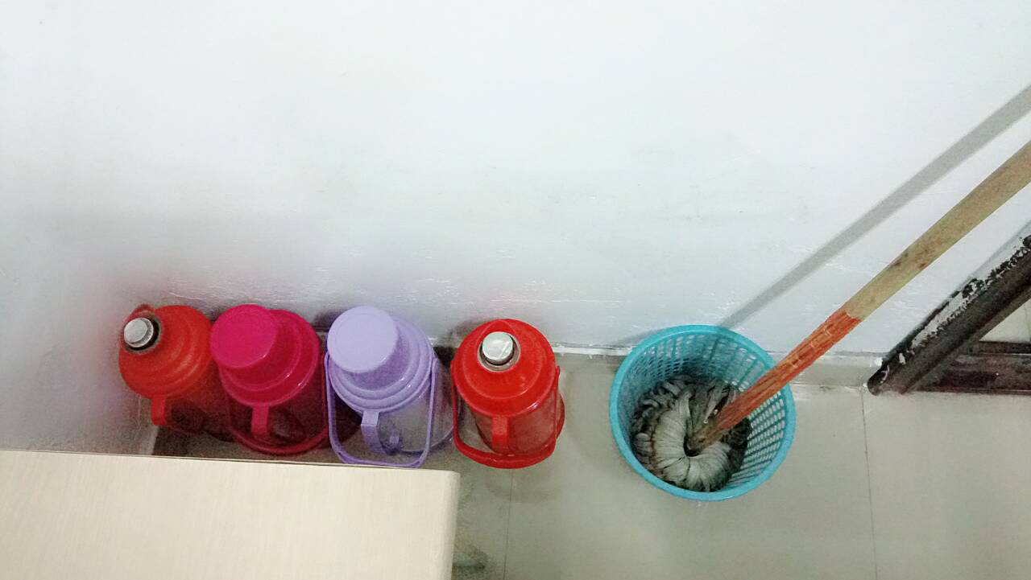
四、生活用品摆放要求

Slide 14
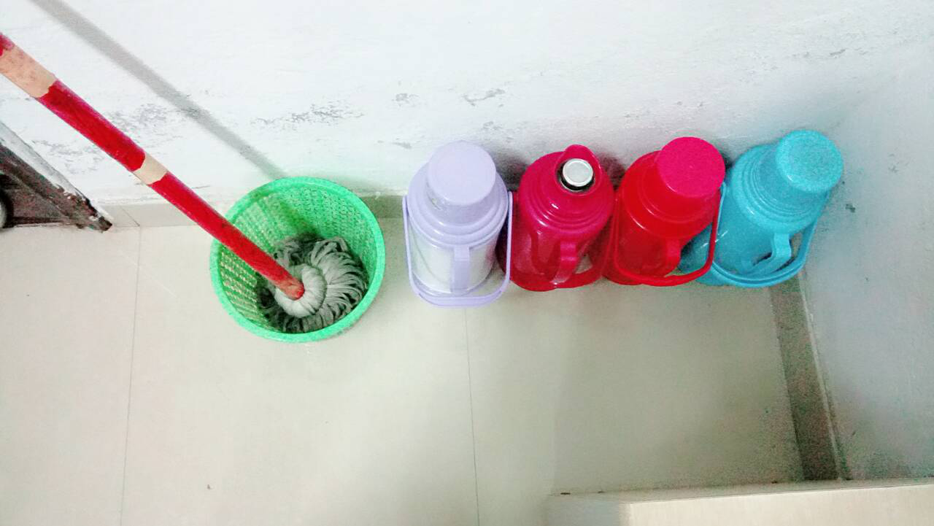

Slide 15
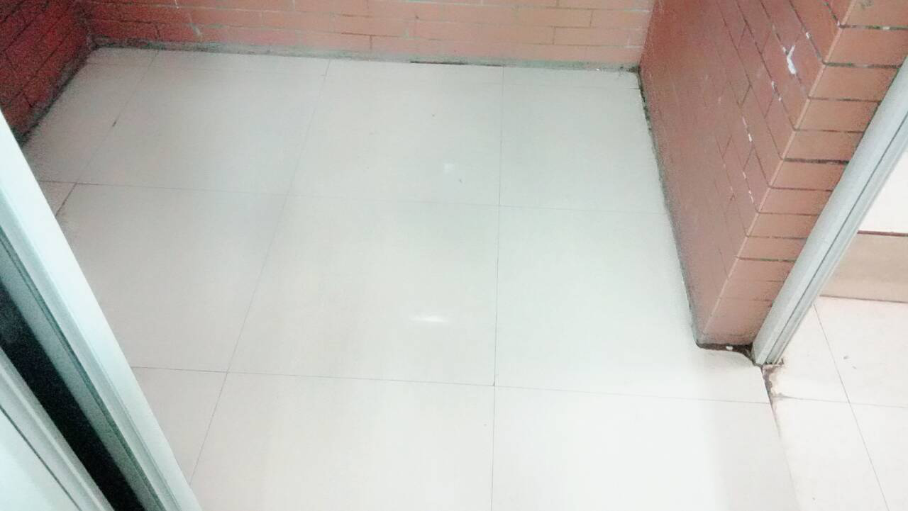
五、阳台要求

Slide 16
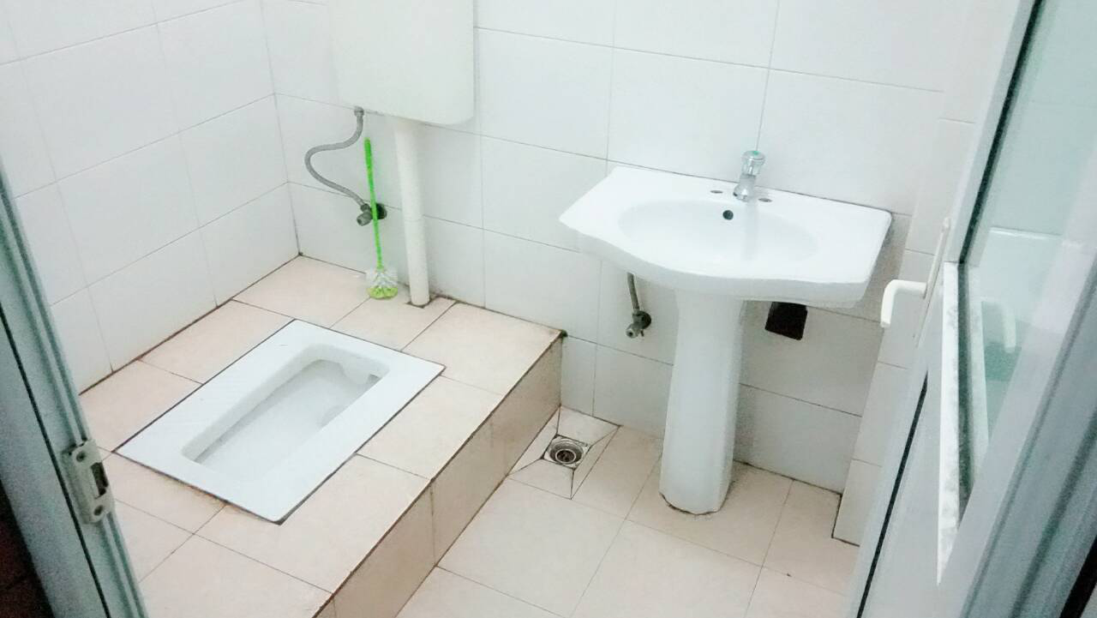
六、洗手间要求

Slide 17
宿舍是我们共同的家，
请好好打扫它！

